Slide 2
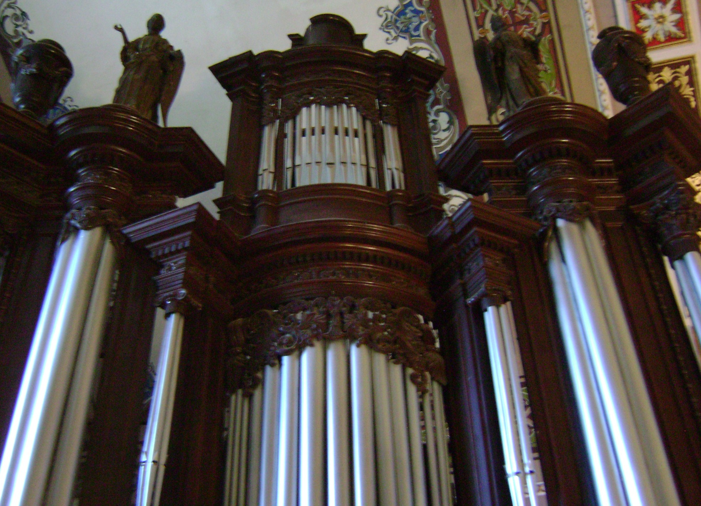
EL MINISTERIO DE LA MÚSICA EN LA LITURGIA.

Slide 3
ESQUEMA GENERAL.
INTRODUCCIÓN.
1.- PERFIL DEL DIRECTOR DE CORO.
2.- EL ORGANISTA (INSTRUMENTISTA).
3.- ANIMADOR DE CANTO.
4.- EL CORO.

Slide 4
INTRODUCCIÓN.
“La Iglesia desea ardientemente que se lleve a todos los fieles a aquella participación plena, consciente y activa, en las Celebraciones litúrgicas, que exige la naturaleza de la Liturgia misma, y a la cual tienen derecho y obligación en virtud del Bautismo”.
Constitución sobre la Sagrada Liturgia, (Sacrosantum Concilium) # 14 – Roma, 1963.

Slide 5
“Los católicos, lectores, comentadores y cuantos pertenecen al Coro, desempeñan un auténtico ministerio litúrgico. Ejerzan, por tanto, su oficio con la sincera piedad y el orden que conviene a tan gran Misterio, y les exige con razón el Pueblo de Dios”.- (S.C. #29)

Slide 6
* Ningún bautizado puede ser espectador pasivo en una Celebración Eucarística: cada cristiano debe “celebrar” la Eucaristía junto con Cristo y todo el Pueblo de Dios.
Esta participación no es un mero deseo o posibilidad: es un derecho y un deber.
Ha de sentir la grata obligación moral de expresar de alguna forma esa “acción de gracias” a Dios.

Slide 7
Las diversas funciones de los laicos en la Celebración litúrgica no son única ni principalmente oficios técnicos: son MINISTERIO.
Es necesaria una educación litúrgica del Pueblo de Dios y, en concreto, de cado uno de los MINISTROS.

Slide 8
EL DIRECTOR DEL CORO LITÚRGICO .

Slide 9
Es la persona que UNIFICA
Da cohesión
Da sentido a las diversas funciones musicales durante la Celebración
Cuando hablamos sobre la preparación litúrgica, las motivaciones cristianas, etc., se aplica, ante todo, a este personaje clave.

Slide 10
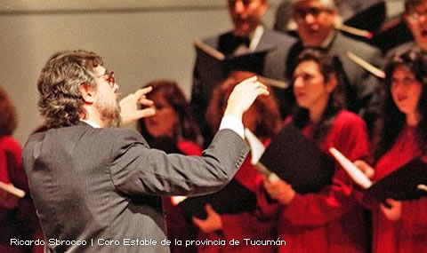

Slide 11
FUNCIONES DEL DIRECTOR.
1.- Seleccionar y aceptar a los nuevos integrantes del Coro
2.- Darle carácter y seriedad a los ensayos.
3.- Garantizar, por él mismo u otras personas, la formación litúrgica sistemática de los integrantes del MINISTERIO LITÚRGICO DE LA MUSICA.

Slide 12
4.- Programar el aprendizaje de los nuevos cantos
5.- Dedicarle mucha atención y tiempo al conjunto acompañante del Coro

Slide 13
6.- Lograr que el comportamiento del Coro litúrgico durante la Celebración sea ejemplar.
7.- Hacer un esfuerzo constante de previsión y organización para evitar improvisaciones.

Slide 14
8.- Mantenerse en estrecho contacto con los Pastores de la comunidad y los demás Dirigentes laicos de la misma. De ser posible, formar parte del EQUIPO LITÚRGICO
9.- Tomar las decisiones técnicas que mejor favorezcan la participación de la comunidad en la Celebración

Slide 15
CORO PARROQUIAL

Slide 16
DEFINICIÓN.
El coro es conjunto de personas que interpretan una pieza de música vocal de manera coordinada y que está formado por diferentes tipos de voces según su tesitura.

Slide 17
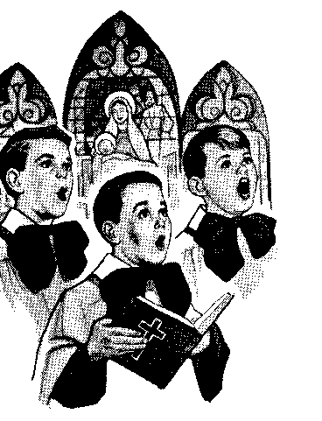
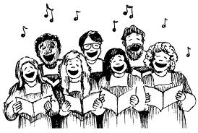
EL CORO.

Slide 18
BREVE HISTORIA.
Desde un principio no se le llamaba coro, sino que solo era grupo de personas que se reunían a cantar.
El coro va tomando forma y auge en Grecia
En la Edad Media, el coro se ve fuertemente ligado a las funciones litúrgicas.
En el Antiguo Testamento está documentada la existencia de coros organizados en Israel

Slide 19
ILUMINACIÓN DOCTRINAL.
El coro merece una atención especial...
se tendrá un coro o schola cantorum y se ha de fomentar con diligencia, sobre todo en las catedrales y las demás iglesias mayores, en los seminarios y las casas de estudios religiosos.
Es igualmente oportuno establecer tales coros, inc1uso modestos, en las iglesias pequeñas (Instrucción Musicam Sacram, n. 19).

Slide 20
EPISCOPADO MEXICANO
Se insiste en la formación y atención al coro litúrgico.

Slide 21
LOS COROS JUVENILES
A los coros juveniles habrá que darles una especial atención a fin de ayudarlos a que no se conviertan en un simple grupo musical, sin sentido cristiano.
A todos los ministros litúrgicos del canto y de la música, especialmente a los jóvenes, habrá que ayudarlos cuidadosamente en tres aspectos.

Slide 22
Formación cristiana.
Formación litúrgica.
Formación técnica.

Slide 23
¡ATENCIÓN!
1 Cuidado especial hay que tener con los cantores y músicos contratados.
Todo los coros deber ser advertidos de que su ministerio litúrgico es un servicio indispensable a la comunidad.
No debe perderse de vista que, antes que cantores, los miembros del Coro litúrgico son cristianos convocados también a la Celebración.

Slide 24
El Coro Litúrgico debe tener muy presente que la Misa NO ES UN CONCIERTO
Si en alguna ocasión especial, o en un momento específico de la Celebración, El Coro decide entonar un canto más elaborado, deberá hacerlo dentro del espíritu de dicha Celebración, y en el momento litúrgico adecuado

Slide 25
MEMORANDUM.
La finalidad del coro es apoyar el canto del pueblo

Slide 26
ENSAYOS.
Es muy importante que, oportunamente, se tengan ensayos con el pueblo, para ir formado un repertorio popular.

Slide 27
NECESIDAD.
Es conveniente que haya al menos uno o dos cantores bien formados en cada parroquia o comunidad

Slide 28
UN VERDADERO MINISTERIO LITÚRGICO
Los cantores y los miembros del coro no son artistas invitados sino miembros de la comunidad que celebra o al menos, creyentes integrados en la celebración.
Han de ser cristianos que celebran regularmente y que además ensayan regularmente.

Slide 29
Ejercen su ministerio con verdadero espíritu de servicio, evitando el protagonismo y el exhibicionismo personal, sobre todo en las bodas y las exequias, donde son requeridos sus servicios. Entre el coro y el presidente de la celebración debe establecerse una buena coordinación.
La existencia de un coro no significa que la asamblea quede dispensada de cantar. En realidad, la comunidad es la verdadera protagonista, que con sus aclamaciones, diálogos y respuestas, vive la liturgia en primera persona.

Slide 30
FUNCIONES DEL CORO
Hace función de puente, es un mediador para ayudar a la Asamblea a expresarse musicalmente. Cualquier iniciativa musical del coro que reduzca o quite la Asamblea este “derecho y deber” es, litúrgicamente hablando, algo incorrecto, sino existen razones válidas para ello.
Resulta muy valioso como impulsor: asegura un mínimo de voces afinadas y rítmicas para poder comenzar un canto en forma correcta, y estimular así a la Asamblea a unirse al canto.
Garantiza el ritmo, el tono, el estilo, y aún el texto de cada canto. Cuando se canta en grades núcleos hay tendencias a amortiguar el ritmo del canto, introducirle alteraciones melódicas, e incluso textos. El Coro litúrgico salva así la autenticidad de la composición musical.

Slide 31
FUNCIONES DEL CORO
Expresan los sentimientos de fe (alegría, petición, alabanza, dolor ... ) y ayudan a que la comunidad celebre con mayor inteligencia y sintonía el misterio que celebra.
Cantan solos en momentos determinados, por ejemplo durante la procesión de ofrendas y la comunión, creando un espacio de paz y de descanso para la comunidad, que escucha el canto y se deja envolver en sus sentimientos.
Algunos cantos, por su naturaleza, permiten o aconsejan alternar entre el coro y la asamblea o un cantor y la asamblea: gloria, salmo responsorial, credo, cordero y cantos de entrada y de comunión. Conviene respetar esta alternancia, que da vida y aire a dichos cantos.
Finalmente, el coro facilita que la asamblea aprenda cantos nuevos.

Slide 32
3.- EL ANIMADOR MUSICAL
Es el personaje que “ anima a cantar a la Asamblea”, indicándole con gestos sobrios y frases breves cuándo debe empezar a cantar, manteniendo el ritmo del canto con movimientos cadenciosos de sus brazos y manos

Slide 33
El animador del coro
3.4.1 Gran parte de su servicio se desarrolla antes de la celebración, escogiendo el repertorio con criterios litúrgicos y pastorales, balanceando las varias intervenciones de la asamblea, del salmista, del coro, de los instrumentistas.
3.4.2 Pero su papel es decisivo también en los espacios de ensayo del canto. Persuadir a una asamblea a prepararse al canto de modo eficaz y agradable como para suscitar la espera de la celebración, es prueba de indudable habilidad pedagógica.

Slide 34
3.4.3 Durante la celebración estará atento a no monopolizar la atención. Será expresivo, medido, y no espectacular. Indicará el inicio de las intervenciones del coro, de los solistas y de la asamblea, y marcará el tiempo o siempre o solamente en los acentos fuertes, evitando gestos inútiles que acaparen la atención.
3.4.4 Un buen animador musical es un profesionista al que se exige también necesariamente una competencia en el campo litúrgico y educativo. No hará cantar sólo por motivos profesionales o estéticos, sino para conducir, a través de un servicio convencido y gozoso, a una experiencia más penetrante de Dios, que se entrega dentro de una acción simbólico-cultual.

Slide 35
INSTRUMENTOS MUSICALES.

Slide 36
LOS INSTRUMENTOS MUSICALES EN LA SAGRADA LITURGIA
La Iglesia no pretende imponer una rígida uniformidad en aquello que no afecta a la fe o al bien de toda la comunidad, ni siquiera en la Liturgia; por el contrario, respecta y promueve el genio y las cualidades peculiares de las distintas razas y pueblos
Estudia con simpatía y, si puede, conserva íntegro lo que en las costumbres de los pueblos encuentra que no esté indisolublemente ligado a supersticiones y errores, y aún a veces lo acepta en la misma Liturgia, con tal que se pueda armonizar con su verdadero y auténtico espíritu”. (SC #37 y siguientes)
“Téngase en gran estima en la Iglesia latina el órgano de tubos, como instrumento musical tradicional, cuyo sonido puede aportar un esplendor notable a las ceremonias eclesiásticas y levantar poderosamente las almas hacia Dios y hacia las realidades celestiales” (Constitución Sacrosanctum Concilium, n.120).

Slide 37
Aun cuando la música eclesiástica es exclusivamente vocal, permítese en ella el uso del órgano y, en algún caso particular y con la debida licencia del Ordinario, también el de otros instrumentos (Motu propio de Pío X, números 9 y 15).
“Los instrumentos musicales pueden ser de gran utilidad en las celebraciones sagradas, ya acompañen el canto, ya intervengan solos. El empleo de instrumentos en el acompañamiento de los cantos puede ser bueno para sostener las voces, facilitar la participación y hacer más profunda la unidad de la asamblea” (Instrucción Musicam Sacram, n. 62 y 64).

Slide 38
4.2 EL ÓRGANO.
Instrumento musical por excelencia para las celebraciones litúrgicas sigue siendo hoy el órgano de tubos, como afirmó la Constitución sobre Sagrada Liturgia del Concilio Vaticano II, en su número 120.

Slide 39
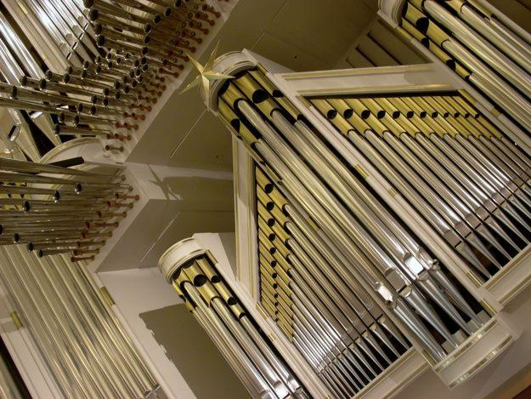
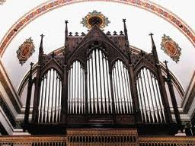
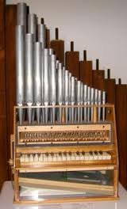
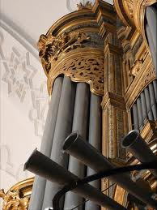

Slide 40
4.3 OTROS INSTRUMENTOS.
Ahora bien, en el culto divino se pueden admitir otros instrumentos además del órgano, con tal que “sean aptos o puedan adaptarse al uso sagrado, convengan a la dignidad del templo y contribuyan realmente a la edificación de los fieles” (SC 120). Varios instrumentos de cuerda y de viento se han introducido ya habitualmente en muchas asambleas para dignificar la celebración.

Slide 41
4.4 LA GUITARRA.
Entre ellos destaca la guitarra, instrumento muy estimado en nuestra cultura, que se aprende a tocar fácilmente, al menos para acompañar con unos acordes. Es muy apreciada en la evangelización de niños y jóvenes, en campamentos, peregrinaciones, grupos pequeños, convivencias y excursiones, etc. También, en las celebraciones litúrgicas, puede facilitar la participación de toda la asamblea si es usado con maestría y verdadero sentido musical y litúrgico. Pero su uso generalizado y en no pocas ocasiones mal enfocado, ha trivializado la finalidad del acompañamiento instrumental en las celebraciones, por el empleo de ritmos inadecuados y líneas melódicas impropias de la música litúrgica. Es necesario y urgente encauzar el uso que se hace de la guitarra en las misas dominicales, para que el instrumento se adapte a la celebración y no al revés.

Slide 42
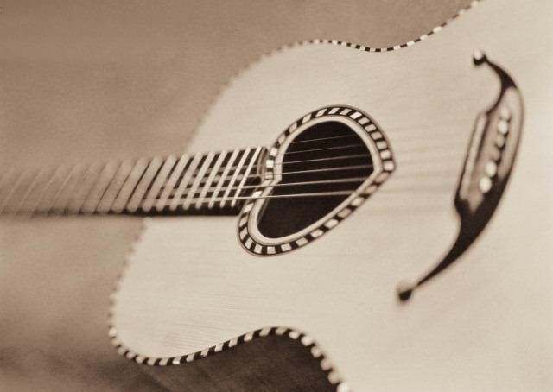
LA GUITARRA.

Slide 44
5 EL ORGANISTA
Es un individuo capacitado, creyente, y bien dispuesto a servir en las celebraciones litúrgicas tocando el órgano con destreza y creatividad en el compromiso de la participación personal y de la asamblea congregada.
También “debe conocer y penetrarse íntimamente del espíritu de la liturgia, para que, al ejercer su oficio, incluso en la improvisación, enriquezca la celebración, según la verdadera naturaleza de cada uno de sus elementos y favorezca la participación de los fieles” (MS 67).

Slide 45
Funciones y Requisitos del Organista.
5.1.1 Estimula y facilita la participaci6n de la asamblea, para que ésta se una profundamente en el amor a Dios.
5.1.2 EI organista debe elegir cuidadosamente los registros para no apagar o tapar las voces, tanto solistas como del coro o pueblo.
5.1.2.1 Debe saber transportar las obras a las distintas tonalidades para que el canto sea más fácil de interpretar en la altura apropiada.

Slide 46
5.1.2.2 Debe de conocer a la perfección las partes de la misa, así como el carácter de ésta, para hacer uso justo del instrumento cada vez que sea requerido.
5.1.2.3 Además, tiene que elegir a conciencia los cantos de la misa, de acuerdo al tiempo Iitúrgico y a los días festivos que se celebren.

Slide 47
5.1.3 Como ha de ser claro, el organista debe de profesar la religión católica, y llevar con honor y respeto, el nombre y gloria de Dios ante todo su trabajo, ya que es a él a quien se le dedica todo su esfuerzo y obra artística.
Además de cumplir adecuadamente con todos los sacramentos, como muestra de una correcta y plena fe cristiana; sin olvidar la gran importancia de una amplia formación litúrgica, que finca bases firmes para el verdadero y puro amor hacia Cristo.
Su ministerio no puede ser auténtico si no hay coherencia entre la fe y la vida diaria.

Slide 48
6.- INSTRUMENTOS Y LA MÚSICA INTRUMENTAL.
Toda expresión musical -y aquí en particular todo instrumento- tiene derecho a entrar en la liturgia, en tanto respete las exigencias litúrgicas, teniendo en cuenta la primera de todas: la de dar voz a cada expresión cultural y a todo instrumento capaz de hacer arte.
El problema tal vez, suscitado todavía hoy por voces nostálgicas, va dirigido no tanto al tipo de instrumento que hay que usar en las celebraciones (no existe un instrumento «sagrado»), cuanto a su modo de empleo. También aquí, el profesionalismo, arte, sentido litúrgico y capacidad de integrarse con los otros papeles activos de la celebración, hacen del instrumentista un ministro que da calidad a la acción de la que es parte y que refuerza, encuadra y exalta la participación de todos.

Slide 49
6.1 Música instrumental:
los instrumentos también pueden tocarse solos en algunos momentos de la celebración en que las voces callan: antes de la llegada del sacerdote al altar, mientras se preparan los dones, durante la comunión y al final de la misa.
Hay que tener en cuenta que el carácter peculiar de algunas celebraciones y tiempos litúrgicos impide tocar los instrumentos (excepto para acompañar el canto) de manera que se signifique dicho carácter: penitencia, dolor, discreción y contención de la alegría. Esto sucede en adviento, en cuaresma, en el Triduo pascual y en las misas de difuntos.

Slide 50
6.3 La música instrumental
a) acompañar y sostener el canto,
b) dar carácter festivo a la celebración y
c) distinguir las diversas partes del año litúrgico.

Slide 51
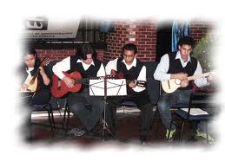
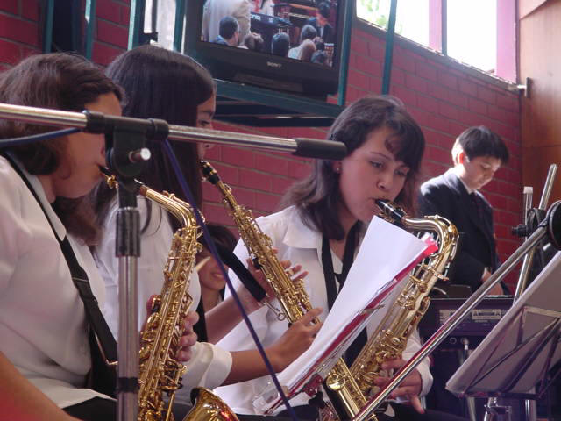
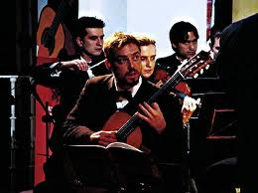
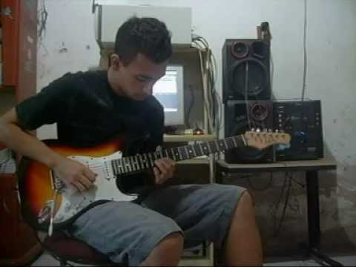
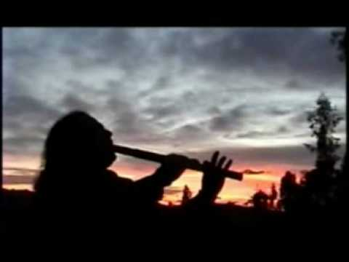

Slide 52
Se trata de dar relieve, con la música, al misterio que se celebra con gestos y palabras, y de reforzar el mensaje contenido en los textos sagrados, bíblicos o litúrgicos. Los instrumentos no deben llamar la atención hacia sí mismos, ni por una mala ejecución, ni por un excesivo virtuosismo del intérprete. No deben causar extrañeza ni distracción en la asamblea sino ayudarle a entrar en la celebración y en cada momento de la misma.
Pero el sonido de los instrumentos jamás debe cubrir las voces ni dificultar la comprensión del texto. “Todo instrumento debe callar cuando el sacerdote o un ministro pronuncian en voz alta un texto que les corresponda por su función propia” (MS 64), por ejemplo, durante la consagración.

Slide 53
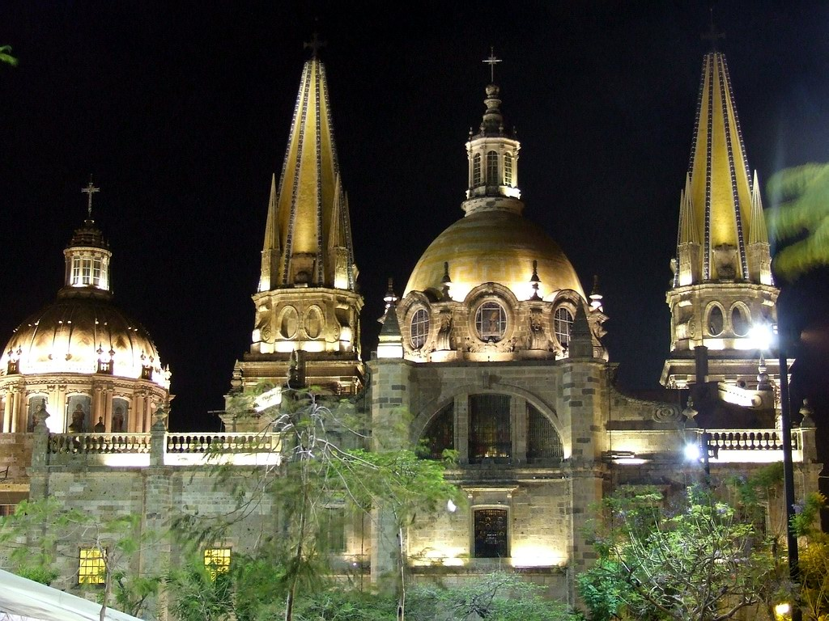
GRACIAS POR SU ATENCIÓN.

Slide 54
GRACIAS POR RECIBIRNOS. DIOS LOS BENDIGA.

